Slide 1
Generación 27:
Luis de Cernuda,
Jorge Guillén

Slide 2
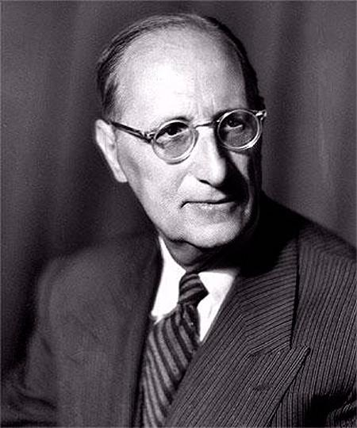
Jorge Guillén (1893 – 1984)
poeta, crítico literario
Profesor en las universidades: España, Francia, Gran Bretaña, Estados Unidos y en América Latina
Vivió en el exilio durante la Guerra Civil Española y regresó a España después de la caída de Franco
Estilo: poesía pura, omisión de lo anecdótico, sustantivación de los adjetivos, escasez de verbos, concentración temática

Slide 3
Obra:
Cántico - poesía pura, muy filosófica y abstracta, los sentimiento en el fondo, lo escribe entre 1918- 1950
Clamor (1960) - una colección política, sobre la guerra, el exilio, el dolor, la muerte
Homenaje (1967) - exalta a personas destacadas del mundo de las artes y las ciencias, usa las técnicas del monólogo dramático y del retrato

Slide 4
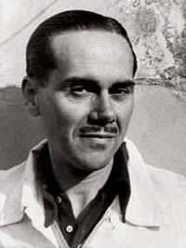
Luis Cernuda (1904 – 1963)
poeta y crítico literario
Amistad ligera con la generación 27
siempre viajaba, Inglaterra, Francia, México
después de la guerra se va de Europa → profesor en EEUU
tema de sus obras: el amor, la soledad, Espaňa
influencia de surrealismo
Obra:
1927 El perfil del aire
1936 La realidad y el deseo – su poesía completa

Slide 5
Literatura de posguerra
-después de la guerra civil
- epoca difícil, muchos autores se fueron de Espaňa cuando ganó Franco
- hambre, muertos, la tradición se para
- censura

Slide 6
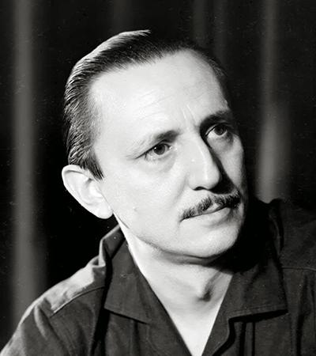
Antonio Buero Vallejo (1916 - 2000)
dramaturgo
luchó en la guerra, con los republicanos
lo iban a matar → cárcel → al final lo dejaron, problemas con la censura franquista
Obra:
1949 – Historia de una escalera – se hizo famoso, éxito
se analiza la sociedad española, pasa en una casa, la vida de los vecinos → problemas (dinero,...), se encuentran en una escalera → simbólico → jerarquía social
3 actos 1) jóvenes, 2) 10 aňos, 3) 20 aňos

Slide 7
Historia de una escalera
https://www.youtube.com/watch?v=u8O8EAS5bPg
https://www.youtube.com/watch?v=wvvBGAj1AYc
Qué pasa en la escena al principio de la obra?
Como es Fernando? (el hijo de la mujer)
0:40- 4:50

Slide 8
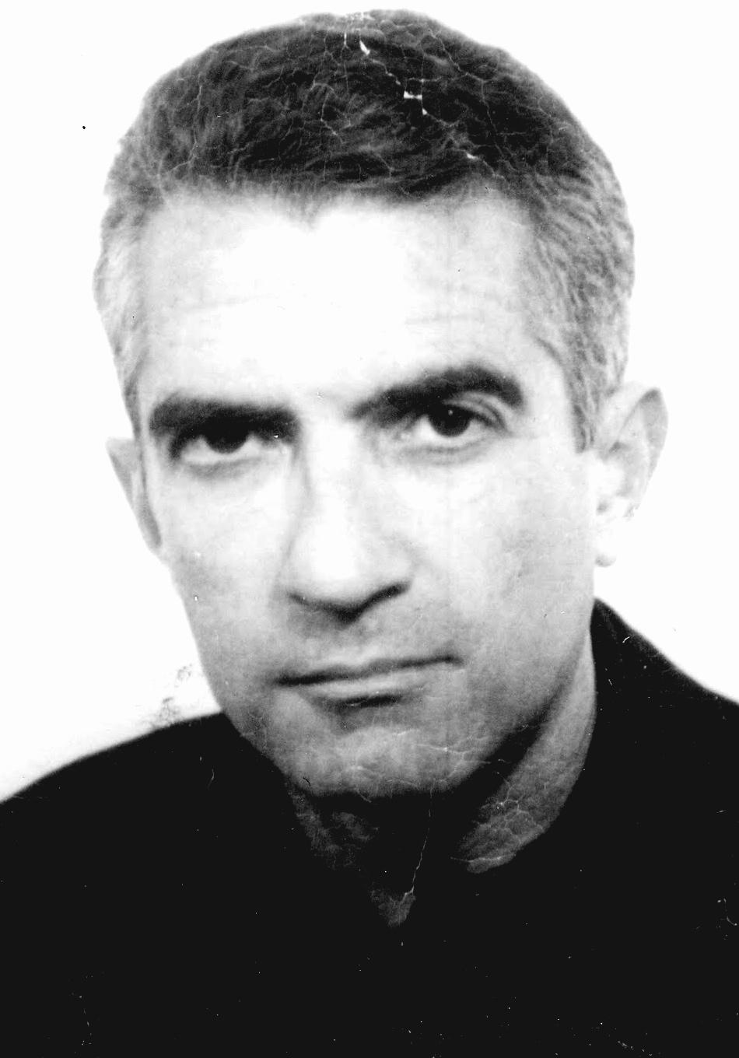
Blas de Otero (1916 - 1979)
uno de los principales representantes de la poesía social = los temas más habituales eran la Guerra Civil, la represión, la lucha política, la idea de España y la internacionalización de la poesía
Obra
Pido la paz y la palabra (1950)

Slide 9
PIDO LA PAZ Y LA PALABRA
Escribo
en defensa del reino
del hombre y su justicia. Pido
la paz
y la palabra. He dicho
«silencio»,
«sombra»,
«vacío»
Digo
«del hombre y su justicia»,
«océano pacífico»,
lo que me dejan.
Pido
la paz y la palabra.

